Slide 1
Evaluating Organizational Performance: A Diagnostic Analysis at One IT SRL
Author: Man Alexandra Maria
Coordinator: Lect. univ. dr: Pop Izabela

Slide 2
Cuprins
Introducere
1. Obiectivele specifice ale cercetării
2. Diagnosticul mediului intern
2.1. Diagnosticul economico-financiar
2.2. Diagnosticul tehnic și de producție
2.3. Diagnosticul comercial
2.4. Diagnosticul resurselor umane
3. Diagnosticul mediului extern
Concluzii și recomandări
Bibliografie

Slide 3
Introducere
Imagine clară asupra stării interne a organizației
O analiză a mediului extern
SWOT
Analiza PEST
Studiul indicatorilor economico-financiari
Principalele aspect pe care le evidențiază această metodă

Slide 4
1.Obiectivele specifice ale cercetării
Analizarea mediului intern al firmei
Identificarea resurselor, competențelor și proceselor cheie care influențează performanța organizațională.
Identifică oportunitățile și amenințările din piața IT, inclusiv tendințele tehnologice și concurența.
Aplicarea analizei SWOT
Evidențierea punctele forte și slabe ale firmei în raport cu mediul extern.
Evaluarea mediului extern
Realizarea analizei financiare
Formularea de recomandări strategice
Studierea indicatorilor de rentabilitate, lichiditate și solvabilitate pentru a evalua sănătatea economică a firmei.
Contribuie la îmbunătățirea performanței, creșterea competitivității și dezvoltarea durabilă a firmei în domeniul IT.

Slide 5
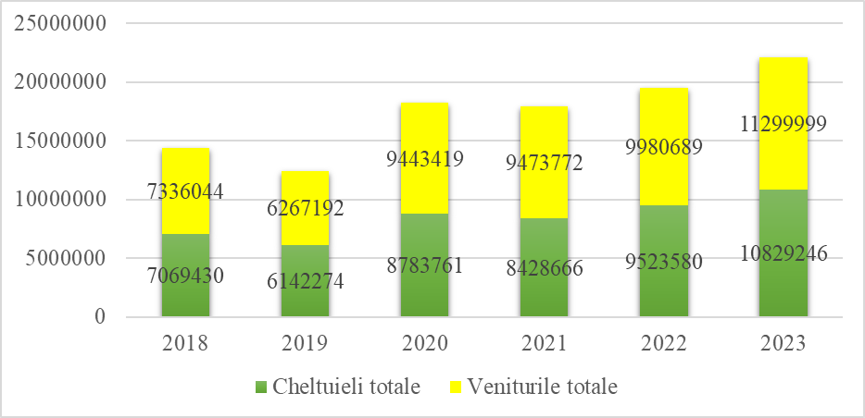
2. Diagnosticul mediului intern 2.1 Diagnosticul economico-financiar
Fig.1. Evoluția Veniturilor totale și Cheltuielilor totale
în perioada 2018-2023
Sursă proprie
Fig.2. Evoluția datoriilor
în perioada 2018-2023
Sursă proprie

Slide 6
Fig.3. Evoluția cifrei de afaceri în perioada 2018-2023
Sursă proprie
Fig.4. Evoluția activelor imobilizate în perioada 2018-2023
Sursă proprie

Slide 7
Evoluția profitului net în perioada 2018-2023 reflectă o tendință oscilantă, marcată de creșteri și scăderi semnificative. Aceste fluctuații indică vulnerabilitatea companiei la factori interni sau externi, necesitând strategii de consolidare și gestionare a riscurilor pentru a asigura o creștere sustenabilă pe termen lung.
Fig.5. Creșterea profitului net în perioada 2018-2023
Sursă proprie

Slide 8
2.2 Diagnosticul tehnic și de producție
Fig.6. Viteza de rotație a stocurilor din perioada 2018-2023
Sursă proprie
Fig.7. Randamentul activelor totale în perioada 2018-2023
Sursă proprie

Slide 9
2.3 Diagnosticul comercial
Fig.8. Cota de piață pentru anul 2023
Sursă proprie
Fig.9. Evoluția creanțelor în anii 2018-2023
Sursă proprie

Slide 10
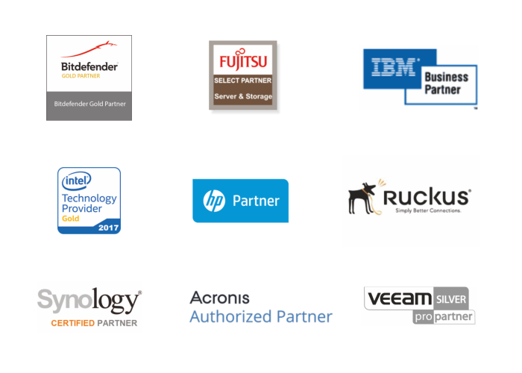
Fig.10. Analiza recenziilor în anul 2023
Sursă proprie
Fig.11. Furnizori

Slide 11
2.4 Diagnosticul resurselor umane
Fig.12. Nivelul productivității muncii în perioada 2018-2023
Sursă proprie
Fig.13. Evoluția numărului mediu de angajați în perioada 2018-2023
Sursă proprie

Slide 12
3. Diagnosticul mediului extern
2.1. Factorii economici
Acești factori pot influența performanța, deciziile strategice și perspectivele de creștere ale companiei. Creșterea economică a României și a județului Maramureș influențează pozitiv companiile din IT, inclusiv One IT.
2.2. Factorii politici
Factorii politici sunt esențiali pentru înțelegerea mediului în care operează One-IT din Baia Mare, o companie care activează în sectorul IT, livrând echipamente și servicii pentru companii și instituții.
2.3. Factorii tehnologici
În cazul firmei One-IT din Baia Mare, un furnizor important de soluții IT, factorii tehnologici joacă un rol esențial în menținerea competitivității și în atragerea clienților din diverse sectoare.

Slide 13
Concluzii și recomandări
Firma One-IT din Baia Mare se prezintă ca un actor important pe piața soluțiilor IT, având un portofoliu de produse și servicii adaptat nevoilor pieței locale și regionale. Activitatea companiei este influențată de o serie de factori economici, ecologici și tehnologici, care o plasează într-un mediu competitiv și în continuă schimbare.
Cu o strategie bine definită, bazată pe inovație, eficiență operațională și satisfacția clienților, One-IT poate deveni un lider local și regional în furnizarea de soluții IT, având o creștere sustenabilă pe termen lung.
Recomandări:
Identificarea cheltuielilor care nu aduc valoare semnificativă.
Negocierea contractelor de închiriere, utilități sau alte costuri recurente.
Implementarea soluțiilor software pentru gestionarea mai eficientă a stocurilor, facturării și managementului proiectelor.
Cercetarea pieței pentru noi servicii cerute, cum ar fi soluții de securitate cibernetică, servicii cloud sau mentenanță IT personalizată.
Explorarea cererii din alte regiuni din România sau chiar internațional.
Promovarea pachetelor de servicii care includ produse software licențiate, accesorii IT sau abonamente de suport tehnic.
Ajustarea prețurilor pe baza unei analize de piață, păstrând un echilibru între competitivitate și profitabilitate.

Slide 14
Bibliografie
[1] Gîrleanu, S. (2011). Analiza diagnostic a întreprinderii. București: Editura Universitară.
[2] Ionescu, G. (2016). Managementul strategic în firmele IT din România. Cluj-Napoca: Editura Risoprint.
[3] Nicolescu, O., & Verboncu, I. (2008). Managementul organizației. București: Editura Economică.
[4] Popa, I. (2005). Diagnosticul global al firmei. București: Editura Economică
[5] https://www.one-it.ro/

Slide 15
Vă mulțumesc pentru atenția acordată!

